Slide 1
Exercícios do Capítulo 21 do Tipler
(52) A aceleração de uma partícula em um campo elétrico depende da razão carga sobre massa da partícula.
(a) Calcule q/m para um próton e determine sua aceleração em um campo elétrico uniforme que tem módulo de 100N/C.
(b) Determine o tempo que um próton inicialmente em repouso neste campo leva para atingir a rapidez de 0,01c (onde c é a velocidade da luz).
(Quando a rapidez de um próton se aproxima da velocidade da luz c, deve ser utilizada a cinemática relativística para calcular seu movimento, mas a uma rapidez de 0,01c ou menor, a cinemática não relativística é suficientemente precisa para a maior parte dos casos.)

Slide 2
Solução
(a) Calcule q/m para um próton e determine sua aceleração em um campo elétrico uniforme que tem módulo de 100N/C.
R= Utilizando dados tabelados de q e m para um próton;

Slide 3
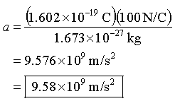
Solução
(a) Calcule q/m para um próton e determine sua aceleração em um campo elétrico uniforme que tem módulo de 100N/C.
R= Utilizando dados tabelados de q e m para um próton;
Aplicando a segunda lei de Newton para relacionar a aceleração do elétron ao campo elétrico;
A direção da aceleração do próton está na direção do campo elétrico.

Slide 4
Solução
(a) Determine o tempo que um próton inicialmente em repouso neste campo leva para atingir a rapidez de 0,01c (onde c é a velocidade da luz).
A partir da definição de aceleração;

Slide 5
Exercícios do Capítulo 21 do Tipler
(54) Um elétron é liberado a partir do repouso em um campo elétrico pouco intenso $\vec{E}=−1,50×{10}^{−10}N/C\hat{j}$. Depois que o elétron percorre uma distância vertical de 1,0 μm, qual o valor do módulo de sua velocidade? (Não despreze a força gravitacional no elétron.)

Slide 6
Solução
(54) Um elétron é liberado a partir do repouso em um campo elétrico pouco intenso $\vec{E}=−1,50×{10}^{−10}N/C\hat{j}$. Depois que o elétron percorre uma distância vertical de 1,0 μm, qual o valor do módulo de sua velocidade? (Não despreze a força gravitacional no elétron.)
Aplicando o princípio da superposição na componente y;
Mas,
e
Então,
Resolvendo para $a_{y}$:

Slide 7
Solução
(54) Um elétron é liberado a partir do repouso em um campo elétrico pouco intenso $\vec{E}=−1,50×{10}^{−10}N/C\hat{j}$. Depois que o elétron percorre uma distância vertical de 1,0 μm, qual o valor do módulo de sua velocidade? (Não despreze a força gravitacional no elétron.)

Slide 8
Exercícios do Capítulo 21 do Tipler
(56) Uma partícula carregada deixa a origem com uma velocidade de $3×{10}^{6}m/s$ a um ângulo de 35º acima do eixo x. Um campo elétrico uniforme, dado por $\vec{E}=−E_{0}\hat{j}$, existe ao longo de toda essa região. Determine $E_{0}$ tal que a partícula cruze o eixo x em x = 1,50cm se a partícula for (a) um elétron e (b) um próton.

Slide 9
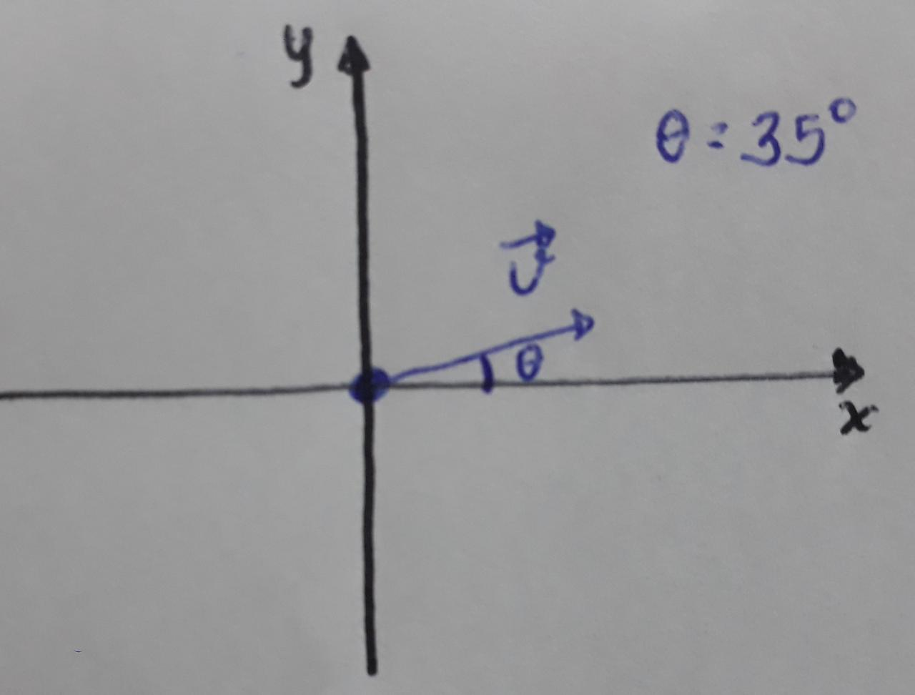
Exercícios do Capítulo 21 do Tipler
(56) Uma partícula carregada deixa a origem com uma velocidade de $3×{10}^{6}m/s$ a um ângulo de 35º acima do eixo x. Um campo elétrico uniforme, dado por $\vec{E}=−E_{0}\hat{j}$, existe ao longo de toda essa região. Determine $E_{0}$ tal que a partícula cruze o eixo x em x = 1,50cm se a partícula for (a) um elétron e (b) um próton.

Slide 10
Solução
$v=3×{10}^{6}m/s$ a um ângulo de 35º acima do eixo x. $\vec{E}=−E_{0}\hat{j}$; x = 1,50cm; $E_{0}$? Para (a) um elétron e (b) um próton.
Expressando as coordenadas x e y da partícula como funções do tempo:
Aplicando a 2ª Lei de Newton:
Subst. na coordenada y:

Slide 11
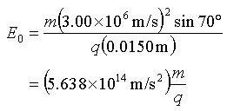
Solução
$v=3×{10}^{6}m/s$ a um ângulo de 35º acima do eixo x. $\vec{E}=−E_{0}\hat{j}$; x = 1,50cm; $E_{0}$? Para (a) um elétron e (b) um próton.
Quando cruza o eixo x, y = 0; Isolando $E_{0}$:
Sendo que $2\sin{θ}\cos{θ}=\sin{2θ}$
Para qualquer partícula:

Slide 12
Solução
$v=3×{10}^{6}m/s$ a um ângulo de 35º acima do eixo x. $\vec{E}=−E_{0}\hat{j}$; x = 1,50cm; $E_{0}$? Para (a) um elétron e (b) um próton.
(a)
(b)

Slide 13
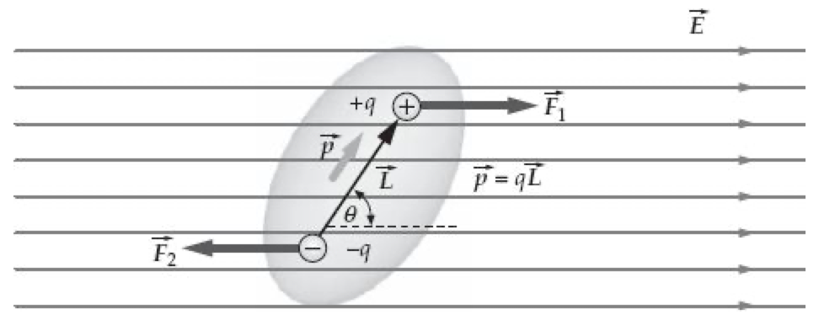
Exercícios do Capítulo 21 do Tipler
(60) Um momento dipolo 0,50 e⋅nm é colocado em um campo elétrico uniforme que tem módulo de $4×{10}^{4}N/C$4,0 × 104 N / C. Qual é o módulo do torque no dipolo quando (a) ele está alinhado com o campo elétrico, (b) ele é transversal (perpendicular) ao campo elétrico e (c) a direção do dipolo faz um ângulo de 30º com a direção do campo elétrico? (d) Definindo a energia potencial como zero quando o dipolo é transversal ao campo elétrico, determine a energia potencial do dipolo para as orientações especificadas nas Partes (a) e (c).

Slide 14
Solução
Qual é o módulo do torque no dipolo quando (a) ele está alinhado com o campo elétrico,
Qual é o módulo do torque no dipolo quando (b) ele é transversal (perpendicular) ao campo elétrico
$$τ\left(90°\right)=\left(0.50∙1,6×{10}^{−19}∙{10}^{−9}\right)\left(4,0×{10}^{4}\right)\sin{90°}$$

Slide 15
Solução
Qual é o módulo do torque no dipolo quando (c) a direção do dipolo faz um ângulo de 30º com a direção do campo elétrico?
$$τ\left(30°\right)=\left(0.50∙1,6×{10}^{−19}∙{10}^{−9}\right)\left(4,0×{10}^{4}\right)\sin{30°}$$
(d) Definindo a energia potencial como zero quando o dipolo é transversal ao campo elétrico, determine a energia potencial do dipolo para as orientações especificadas nas Partes (a) e (c).

Slide 16
Solução
(d) Definindo a energia potencial como zero quando o dipolo é transversal ao campo elétrico, determine a energia potencial do dipolo para as orientações especificadas nas Partes (a) e (c).
$$U\left(0°\right)=−\left(0.50∙1,6×{10}^{−19}∙{10}^{−9}\right)\left(4,0×{10}^{4}\right)\cos{0°}$$

Slide 17
Exercícios do Capítulo 21 do Tipler
(82) Duas moléculas neutras no eixo x atraem-se mutuamente. Cada molécula tem um momento de dipolo $\vec{p}$, e estes momentos de dipolo estão na direção +x e estão separados por uma distância d. Deduza uma expressão para a força de atração em termos de p e d.

Slide 18
Solução
(82) Deduza uma expressão para a força de atração em termos de p e d.
R= A força de atração em termos da energia potencial é:
Mas,
e
Onde $E_{1}$ é o campo em $p_{1}$ devido a $p_{2}$.
Como $p_{1}=p_{2}=p$ e x = d:

Slide 19
Exercícios do Capítulo 22 do Tipler
(2) A carga positiva está distribuída uniformemente ao longo de todo o comprimento do eixo x e uma carga negativa está distribuída uniformemente ao longo de todo o comprimento do eixo y. A carga por unidade de comprimento nos dois eixos é idêntica, exceto pelo sinal. Determine a direção e o sentido do campo elétrico em pontos nas linhas definidas por y = x e y = -x. Explique sua resposta.

Slide 20
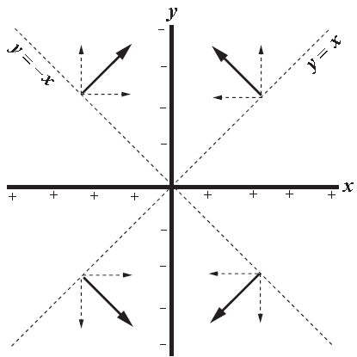
Exercícios do Capítulo 22 do Tipler
(2) Determine a direção e o sentido do campo elétrico em pontos nas linhas definidas por y = x e y = -x. Explique sua resposta.

Slide 21
Solução
Os campos elétricos ao longo das linhas definidas por y = x e y = –x são a superposição dos campos elétricos devido às distribuições de carga ao longo dos eixos. A direção do campo elétrico é a direção da força que atua sobre uma carga de teste no (s) ponto (s) de interesse. Os pontos típicos são mostrados em dois pontos em cada uma das duas linhas.

Slide 22
Exercícios do Capítulo 22 do Tipler
(13) Uma linha uniformemente carregada, com densidade linear de carga λ igual a 3,5 nC/m está no eixo x entre x = 0 e x = 5,0 m. (a) Qual é a sua carga total? Determine o campo elétrico no eixo x em (b) x = 6,0 m, (c) x = 9,0 m e (d) x = 250m. (e) Estime o campo elétrico em x = 250 m, usando a aproximação que a carga é uma carga puntiforme no eixo x em x = 2,5 m, e compare seu resultado com o calculado na Parte (d). (Para fazer isso, você precisará considerar que os valores dados neste problema sejam válidos com mais de dois algarismos significativos.) Seu resultado aproximado é maior ou menor que o resultado exato? Explique sua resposta.

Slide 23
Solução
(13) Uma linha uniformemente carregada, com densidade linear de carga λ igual a 3,5 nC/m está no eixo x entre x = 0 e x = 5,0 m. (a) Qual é a sua carga total?
Determine o campo elétrico no eixo x em (b) x = 6,0 m, (c) x = 9,0 m e (d) x = 250m.
O campo elétrico no eixo de uma carga de linha finita é dado pela Equação 22-2a

Slide 24
Solução
Determine o campo elétrico no eixo x em (b) x = 6,0 m, (c) x = 9,0 m e (d) x = 250m.

Slide 25
Solução
(e) Estime o campo elétrico em x = 250 m, usando a aproximação que a carga é uma carga puntiforme no eixo x em x = 2,5 m, e compare seu resultado com o calculado na Parte (d).
Em (d):
Usando a aproximação de que a carga é uma carga pontual no eixo x em x = 2,5 m, a lei de Coulomb dá
Este resultado é cerca de 0,1% menor que o valor exato obtido em (d). Isso sugere que a linha de carga é muito longa para que seu campo a uma distância de 250 m seja considerado exatamente como àquele devido a uma carga pontual.

